Slide 1
PROGRAM PEMESANAN TIKET MUSEUM BASIS ASSEMBLY
<p> Hamdan Al Atsari </p>

Slide 2
HELLO! I’m…
Nama :Hamdan Al Atsari
NIM :2200018002
Prodi :Informatika
Matakuliah :Dasar Sistem Komputer

Slide 3
TENTANG APLIKASI PEMESANAN TIKET
<p> Program ini memiliki tujuan untuk memudahkan dalam proses pemesanan tiket museum dengan manfaat efisiensi dan lebih cepat </p>

Slide 4
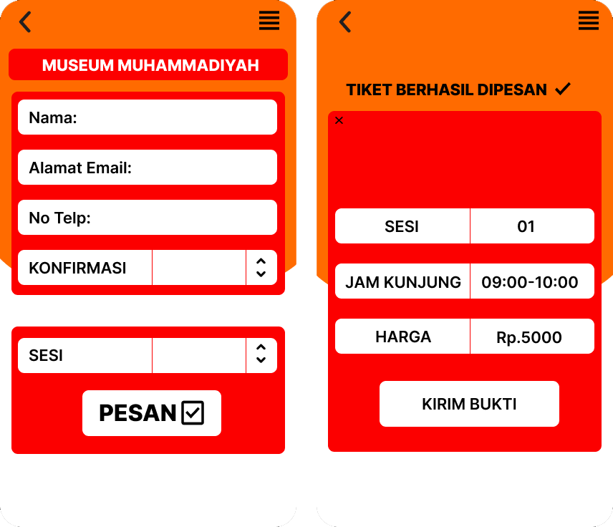
DESIGN ATAU SKETSA APLIKASI PEMESANAN TIKET MUSEUM

Slide 5
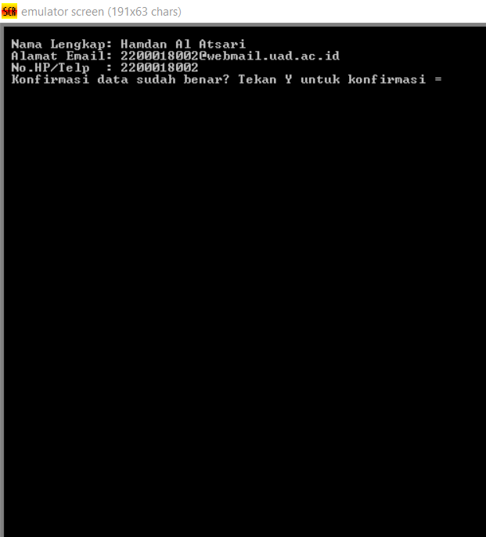
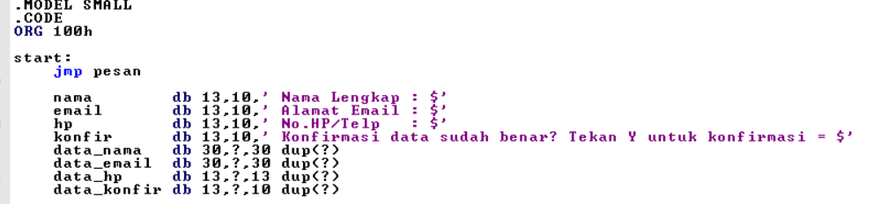
LANGKAH 1: Memasukan Data Diri Pemesan.

Slide 6
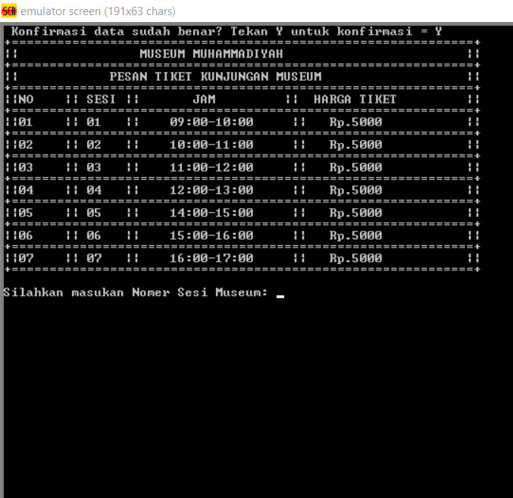
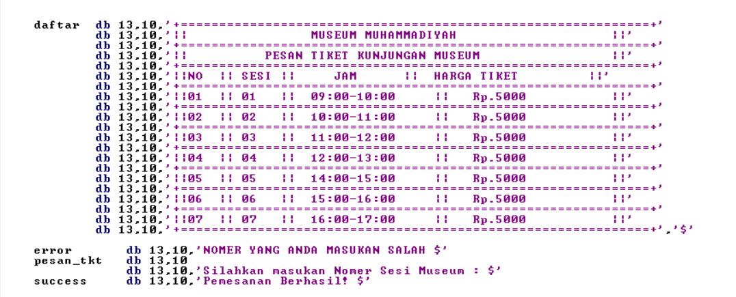
LANGKAH 2: Memasukan Nomer Sesi Kunjungan yang akan dipesan.

Slide 7
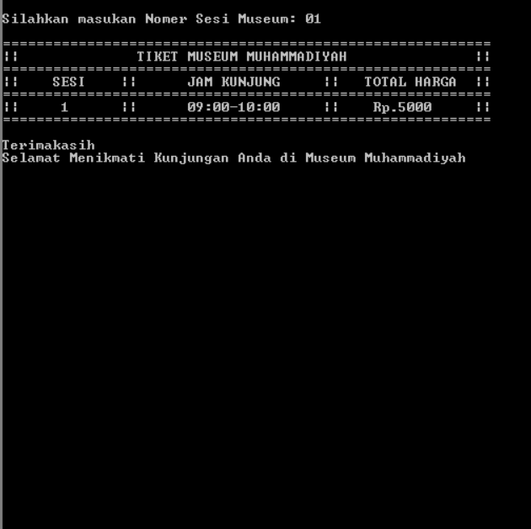
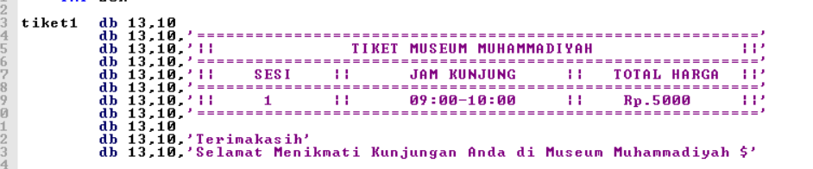
LANGKAH 3: Tiket akan berhasil dipesan jika nomer sesi yang dimasukan benar.

Slide 8
PEMBAHASAN PROSES PADA KODE PROGRAM

Slide 9
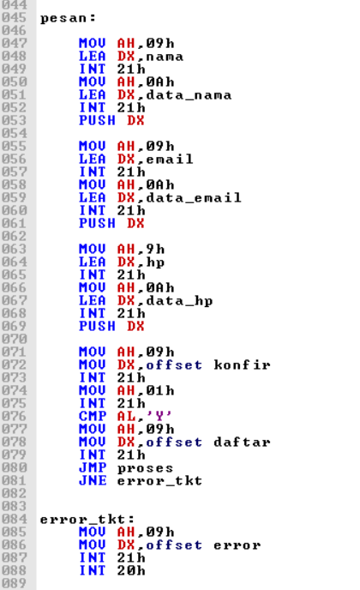
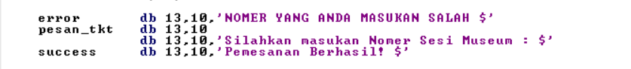
Kode program yang berfungsi untuk menampung data input yang selanjutnya akan dihubungkan tiap kode program.Sebagai contoh pada memilih sesi, jika kita memasukan sesi selain yang terdaftar maka akan langsung terhubung pada kode program “error_tkt” dan akan memunculkan keterangan berupa “NOMER YANG ANDA MASUKAN SALAH”.

Slide 10
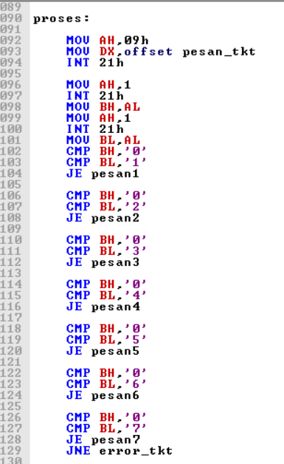
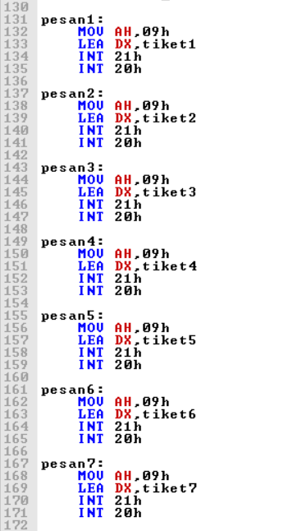
Pada kode program tersebut berfungsi untuk menyimpan data inputan saat pemesan memasukan nomer sesi yang dipesan.Selanjutnya akan dilakukan pemanggilan sesuai nomer sesi yang dimasukan.

Slide 11
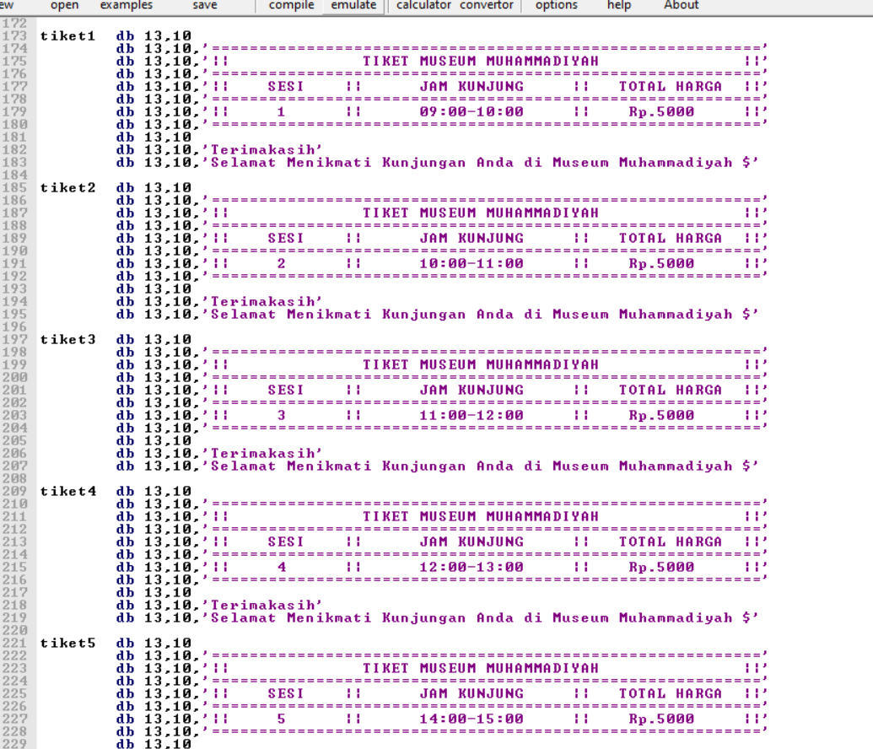
Kode Program Data Output
Setelah dilakukan pemanggilan pada kode program sebelumnya, maka akan memunculkan output tiket.

Slide 12
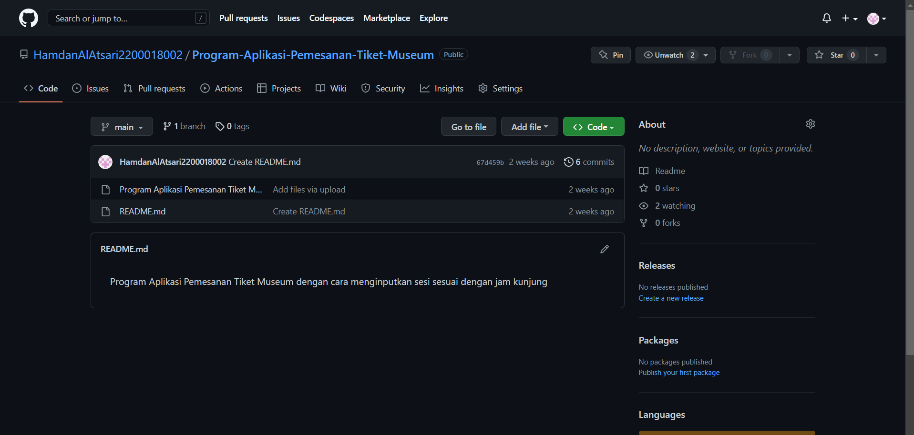
PROJECT GITHUB

Slide 13
THANK YOU!

